Slide 1

Машинная обработка статистических данных
МИНИСТЕРСТВО СЕЛЬСКОГО ХОЗЯЙСТВА РОССИЙСКОЙ ФЕДЕРАЦИИ
ФЕДЕРАЛЬНОЕ ГОСУДАРСТВЕННОЕ БЮДЖЕТНОЕ ОБРАЗОВАТЕЛЬНОЕ УЧРЕЖДЕНИЕ
ВЫСШЕГО ПРОФЕССИОНАЛЬНОГО ОБРАЗОВАНИЯ
РОССИЙСКИЙ ГОСУДАРСТВЕННЫЙ АГРАРНЫЙ УНИВЕРСИТЕТ –
МСХА имени К.А. ТИМИРЯЗЕВА (ФГБОУ ВПО РГАУ - МСХА имени К.А. Тимирязева)
Институт экономики и управления АПК
Подготовили:
Студенты группы д-ф312
Гречихин А. Г.
Мелешенков М. Д.
Научный руководитель:
Доцент Романцева Ю. Н.
Москва, 2020 г

Slide 2
Цели и задачи
Изучить на прикладном уровне простые алгоритмы машинного обучения
Реализовать алгоритм К ближайших соседей для решения задачи классификации
Определить влияние параметра К и нормализации на точность классификации

Slide 3
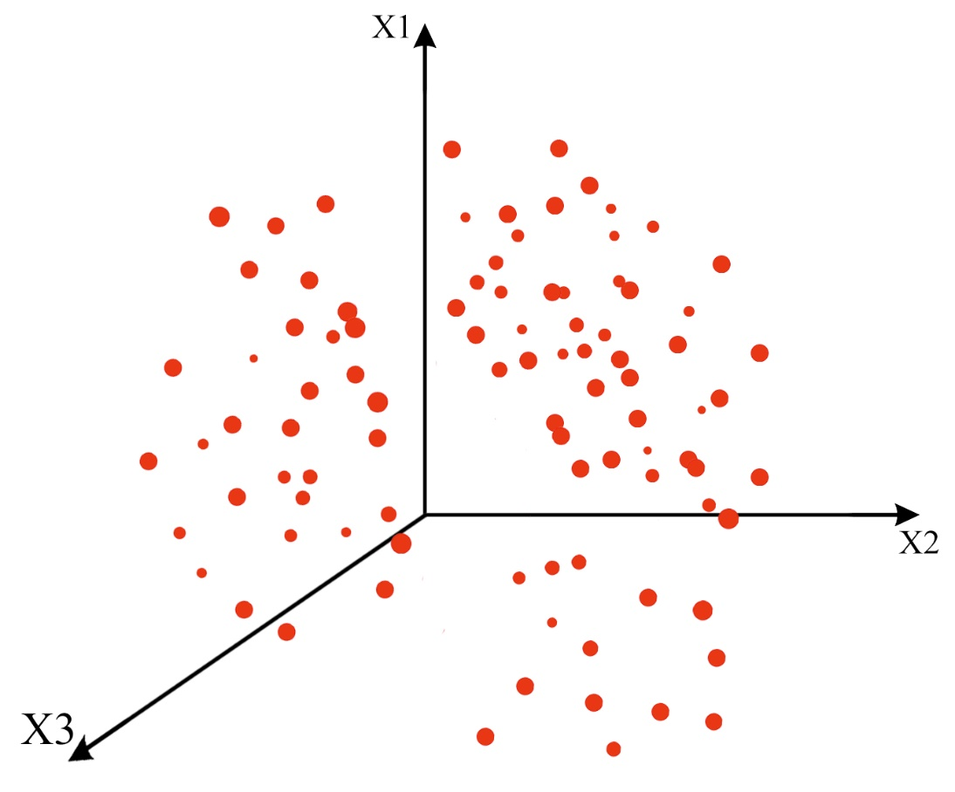
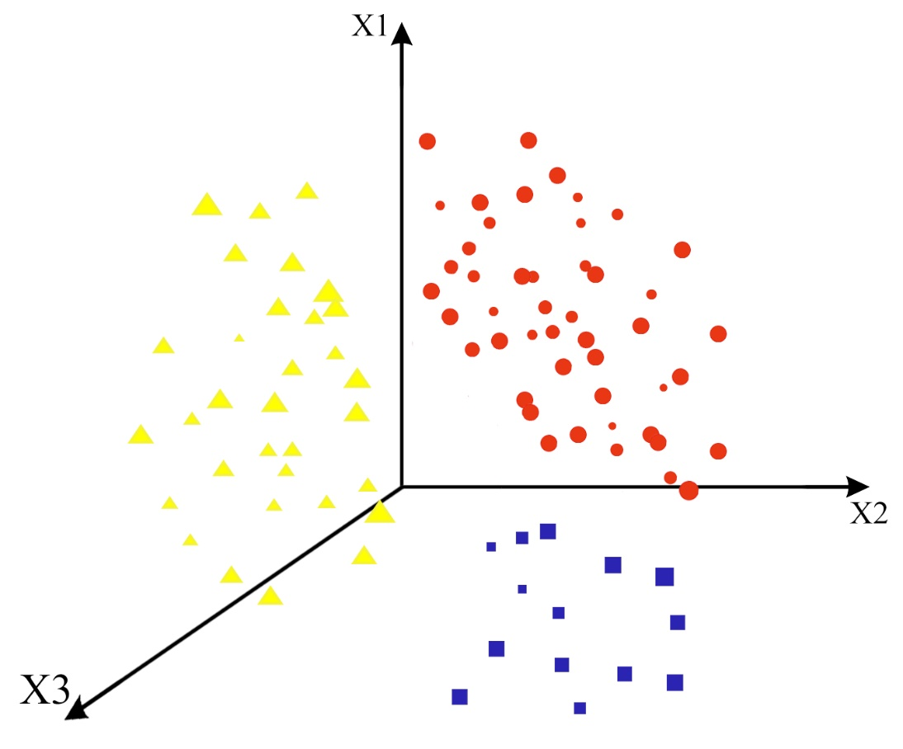
Пример решения задачи классификации и группировки

Slide 4
Проблемы при визуальном решении задач классификации
Возникают сложности классификации при визуальном слиянии нескольких групп
Сложности визуального представления при наличии более чем трех параметров, влияющих на конечный результат
Нет возможности обрабатывать большие наборы данных вручную

Slide 5
Методика обработки данных
Для классификации применяется метод К ближайших соседей
Данные наблюдений приводятся к диапазону [-1; 1] через Z – оценку
Расстояние до ближайших точек вычисляются по формуле вычисления расстояния между двумя точками в декартовой системе координат
Классификация производится путем голосования, при равном количестве голосов выбирается случайное значение
Точность вычисляется по соотношению верных ответов к общему количеству наблюдений для проверки

Slide 6
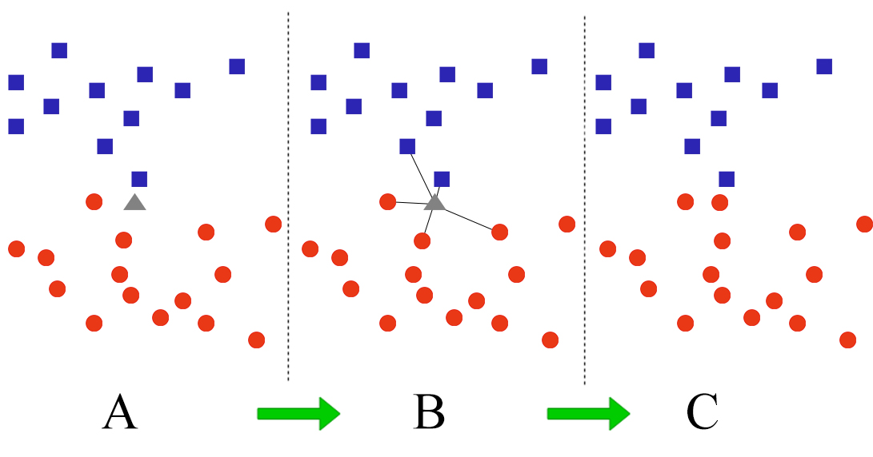
Классификация наблюдения

Slide 7
Схема работы алгоритма в файле

Slide 8
Характеристики выбранных баз данных
Ирисы
Красное вино
4 параметра для классификации
Параметры однородные по диапазону принимаемых значений
3 группы
150 наблюдений
100 для обучения
50 для тестирования
11 параметров для классификации
Параметры неоднородные по диапазону принимаемых значений
5 и 10 групп
1600 наблюдений
1000 наблюдений для обучения
600 для тестирования

Slide 9
Результат работы алгоритма
К* | Ирисы |  | Вино красное (10 групп) |  | Вино красное (5 групп)
 | Точность с нормализацией, % | Точность без нормализации, % | Точность с нормализацией, % | Точность без нормализации, % | Точность с нормализацией, % | Точность без нормализации, %
1 | 86,3 | 96 | 43,3 | 42 | 65,3 | 74,5
2 | 92,2 | 94 | 46,5 | 41 | 73,3 | 75,7
3 | 92,2 | 96 | 51 | 40,2 | 77,8 | 79
4 | 88,2 | 94 | 47,8 | 37,8 | 78,3 | 75,8
5 | 90,2 | 94 | 49,7 | 39,7 | 78,7 | 79,2
6 | 84,3 | 90 | 53,3 | 43,5 | 79 | 77,7
7 | 90,2 | 90 | 50,3 | 44 | 80,8 | 79,3
8 | 78,4 | 90 | 53,2 | 42,7 | 81 | 79
9 | 84,3 | 90 | 52,3 | 42,5 | 82 | 79,3
10 | 82,4 | 88 | 51,3 | 43,8 | 81,8 | 79,8
*К – данное значение может быть больше 10, а классификация иметь большую точность

Slide 10

Ссылка на исходный код
github.com/br0nebr0/VBA_ML

Slide 11
Список использованных источников
В. М. Неделько Основы статистических методов машинного обучения [учебное пособие] / В. М. Неделько. – Новосибирск, 2010 – 79 с.
А. М. Миронов Машинное обучение / А. М. Миронов. – Москва, 2018 – 90 с.
Wine quality data set [Электронный ресурс]: URL: archive.ics.uci.edu/ml/datasets/Wine%20Quality (дата обращения: 03.03.2020)
Iris data set [Электронный ресурс]: URL: archive.ics.uci.edu/ml/datasets/Iris (дата обращения: 12.03.2020)

